Slide 1
СЛОВАРНЫЕ СЛОВА «П Т И Ц Ы»

Slide 2
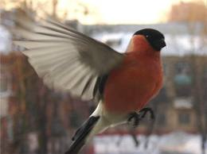
Расшифруй и запиши
снегирь

Slide 3
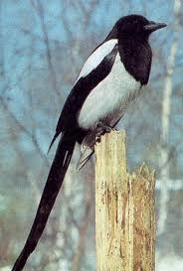
Расшифруй и запиши
сорока

Slide 4
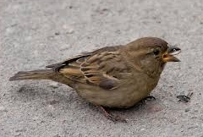
Расшифруй и запиши
воробей

Slide 5
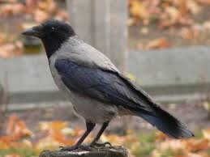
Расшифруй и запиши
ворона

Slide 6
Отгадай и запиши
Хоть я не молоток –
По дереву стучу:
В нем каждый уголок
Обследовать хочу.
Хожу я в шапке красной
И акробат прекрасный.
дятел

Slide 7
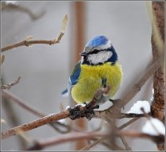
Отгадай и запиши
Хоть поменьше воробья,
Не боюсь зимы и я,
Всем известная вам птица.
А зовут меня …
синица

Slide 8
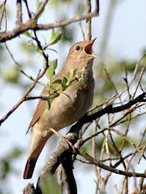
Отгадай и запиши
Он весной поет красиво,
Звонко, весело, игриво!
Угадай-ка поскорей,
Что за птичка? ...
соловей

Slide 9
Снегирь, сорока, воробей, ворона, дятел, синица, соловей.

Slide 10
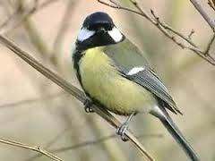
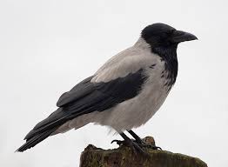
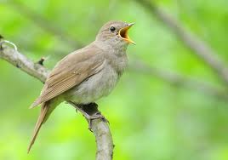
В записи какого слова допущена ошибка
синица
ворона
саловей

Slide 11
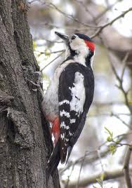
В записи какого слова допущена ошибка
воробей
дятил
сорока

Slide 12
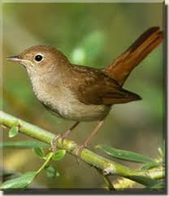
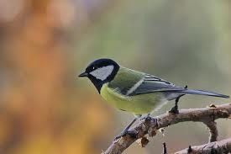
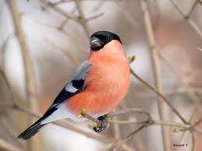
В записи какого слова не допущены ошибки
сеница
соловей
снигирь

Slide 13
В записи какого слова не допущены ошибки
ворабей
варона
сорока

Slide 14
Восстанови пословицы, используя словарные слова.
1) Мал , да голос велик.
2) и кукушка одного цвета, да голоса у низ разные.

Slide 15
Восстанови пословицы, используя словарные слова.
3) Слово – не , вылетит не
поймаешь.
4) Не печалится , что петь не
может, его и так весь лес слышит.

Slide 16
Восстанови пословицы, используя словарные слова.
5) Не живёт без белого
бока.
6) Лучше в руках, чем
журавль в небе.

Slide 17
Восстанови пословицы, используя словарные слова.
1) Мал …, да голос велик.
2) … и кукушка одного цвета, да голоса у них разные.
3) Слово – не … , вылетит не поймаешь.
4) Не печалится … , что петь не может, его и так весь лес слышит.
5) Не живёт … без белого бока.
6) Лучше … в руках, чем журавль в небе.

Slide 18
Запиши слова в алфавитном порядке, разделяя их на слоги. Вставь пропущенные буквы, поставь знак ударения.
Сн…гирь, дят…л, с…рока, в…р…бей, в…рона, с…ница, с…л…вей.

Slide 19
ПРОВЕРЬ СЕБЯ!
Во-ро-бей, во-ро-на, дя-тел, си-ни-ца, сне-гирь, со-ло-вей, со-ро-ка.

